Slide 1
Кодирование текстовой информации
8 класс

Slide 2
Рассматриваемые вопросы на уроке:
двоичное кодирование текстовой информации;
таблицы кодировки;
понятие кодировки Unicode;
научиться определять числовые коды символов;
научиться вводить символы с помощью числовых кодов.

Slide 3
Вопросы:
1. Что называется закодированной информацией?
2. Какими способами можно передавать одну и ту же информацию?
3. Что такое декодирование?
4. Что такое текстовая информация?
5. Какие текстовые редакторы вы знаете?
6. По какой формуле можно вычислить количество информации?

Slide 4
Двоичное кодирование текстовой информации
Текст – последовательность символов компьютерного алфавита.
Текстовая информация – это информация, выраженная с помощью естественных и формальных языков в письменной форме.
Текстовая информация – прописные и строчные буквы русского и латинского алфавитов, цифры, знаки и математические символы.

Slide 5
Кодирование текстовой информации
Для представления текстовой информации достаточно 256 различных знаков.
По формуле N=2^{I} можно вычислить, какое количество информации необходимо, чтобы закодировать каждый знак:
N = 2^{I} => 256 = 2^{I} => 2⁸ = 2^{I} =>
I = 8 битов
Для кодирования одного символа требуется один байт информации

Slide 6
Человек различает знаки по их начертанию, а компьютер - по их двоичным кодам. При вводе в компьютер текстовой информации происходит ее двоичное кодирование, изображение знака преобразуется в его двоичный код.
Пользователь нажимает на клавиатуре клавишу со знаком, и в компьютер поступает определенная последовательность из восьми электрических импульсов (двоичный код знака). Код знака хранится в оперативной памяти компьютера, где занимает одну ячейку.

Slide 7
Таблица кодировки
При кодировании каждому символу алфавита ставиться в соответствие уникальный двоичный код.
Таблица кодировки – это таблица, в которой всем символам компьютерного алфавита поставлены в соответствие порядковые номера (коды).

Slide 8
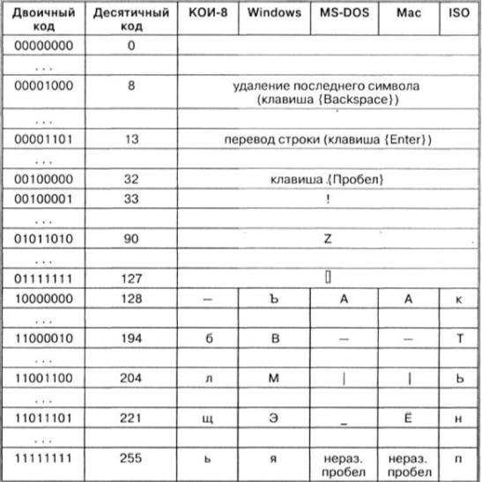
Кодировки знаков

Slide 9
В существующих кодовых таблицах десятичные коды :
от 0 до 32 соответствуют операциям (перевод строки, ввод пробела и т.д.);
от 33 по127 соответствуют знакам латинского алфавита, цифрам, знакам арифметических операций и знакам препинания;
от 128 по 255 в различных национальных кодировках одному и тому же коду соответствуют разные знаки.

Slide 10
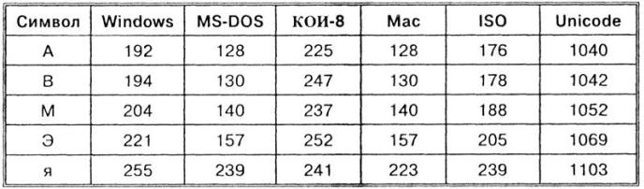
Десятичные коды некоторых символов в различных кодировках
В настоящее время существуют пять различных кодовых таблиц для русских букв (Windows, MS-DOS, КОИ-8, Mac, ISO) поэтому тексты, созданные в одной кодировке, не будут правильно отображаться в другой.

Slide 11
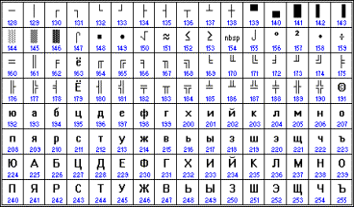
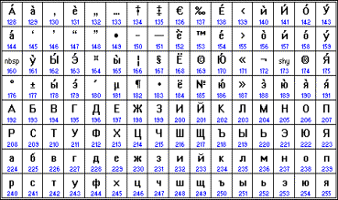
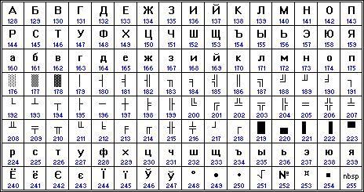
Таблицы кодировки русскоязычных символов
КОИ-8
CP1251(Windows)
CP866 (MS-DOS)

Slide 12
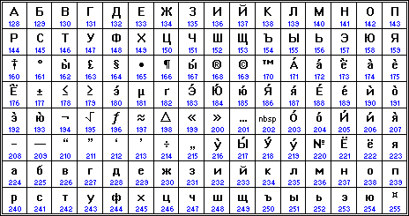
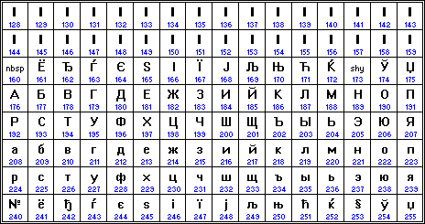
Таблицы кодировки русскоязычных символов
Mac
ISO

Slide 13
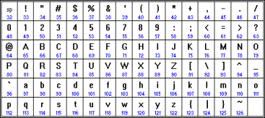
Кодовая таблица ASCII
Для разных типов ЭВМ используются различные таблицы кодировки.
С распространением персональных компьютеров типа IBM PC международным стандартом стала таблица кодировки под названием ASCII (American Standard Code for Information Interchange) - американский стандартный код для информационного обмена.

Slide 14
Понятие кодировки
Unicode(UCS - 2)
В последние годы широкое распространение получил новый международный стандарт кодирования текстовых символов Unicode, который отводит на каждый символ 2 байта (16 битов). По формуле можно определить количество символов, которые можно закодировать согласно этому стандарту: N = 2^{I} = 2¹⁶ = 65 536.
Такого количества символов достаточно, чтобы закодировать не только русский и латинский алфавиты, цифры, знаки и математические символы, но и греческий, арабский, иврит и другие алфавиты.

Slide 15
Домашнее задание
Записать домашнее задание
в дневник или тетрадь
§ 3.1, стр.74
зад. 3.1., стр.77

Slide 16
Итог урока ответить на вопросы:
Какой принцип кодирования текстовой информации используется в компьютере?
Почему при кодировании текстовой информации в компьютере в большинстве кодировок используется 256 различных символов, хотя русский алфавит включает только 33 буквы?
Как называется международная таблица кодировки символов?
С какой целью ввели кодировку Unicode, которая позволяет закодировать 65 536 различных символов?

